Slide 1
新修订的《固废法》解读
博富特咨询
全面
专业
实用

Slide 2
关于博富特
博富特培训已拥有专业且强大的培训师团队-旗下培训师都拥有丰富的国际大公司生产一线及管理岗位工作经验，接受过系统的培训师培训、训练及能力评估，能够开发并讲授从高层管理到基层安全技术、技能培训等一系列课程。
我们致力于为客户提供高品质且实用性强的培训服务，为企业提供有效且针对性强的定制性培训服务，满足不同行业、不同人群的培训需求。
博富特认为：一个好的培训课程起始于一个好的设计,课程设计注重培训目的、培训对象、逻辑关系、各章节具体产出和培训方法应用等关键问题。

Slide 3
01
修订固废法的必要性
02
修订固废法的简要历程
目录
03
主要变化
CONTENTS
04
企业需要特别关注的规定

Slide 4
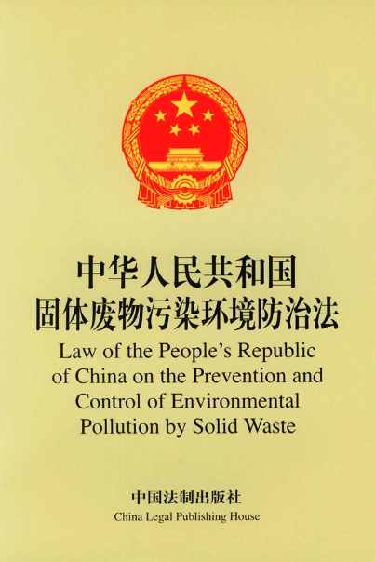
新固废法通过修订
2020年4月29日，《中华人民共和国固体废物污染环境防治法》已由中华人民共和国第十三届全国人民代表大会常务委员会第十七次会议修订通过，自2020年9月1日起施行。

Slide 5
01
修订固废法的背景

Slide 6
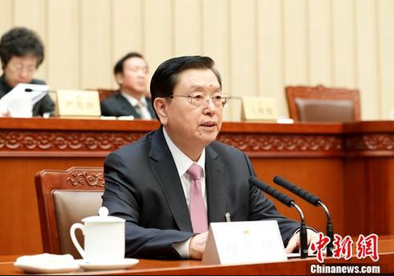
一是修订固废法的背景
固体废物污染环境防治是打好污染防治攻坚战的重要内容，事关人民群众生命安全和身体健康。全国人大常委会于2017年度开展了执法检查工作，建议尽快启动修订工作。十三届人大常委会专门听取审议国务院关于研究处理固废法执法检查报告及审议意见情况的报告，在关于全面加强生态环境保护依法推动打好污染防治攻坚战的决议中明确提出加快固废法的修改工作。

Slide 9
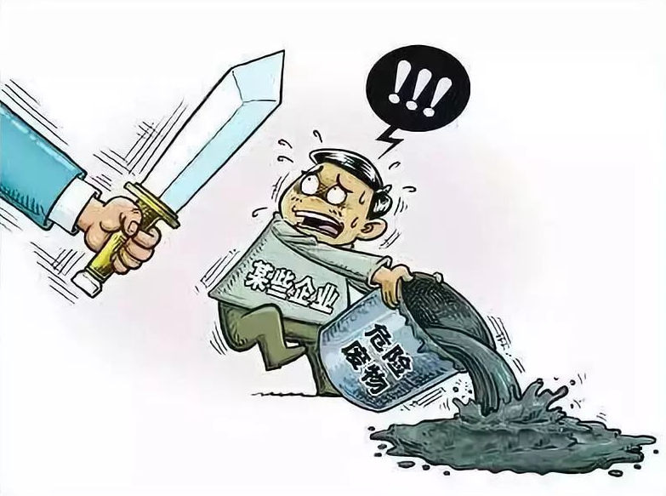
二是依法打好污染防治攻坚战的迫切需要
对贯彻落实生态文明思想和党中央有关决策部署，推进生态文明建设，打赢污染防治攻坚战具有重大意义，非常必要。特别是在当前抗击新冠肺炎疫情的关键时期，修订固废法，完善对工业固体废物、包括医疗废物在内的危险废物，以及生活垃圾建筑垃圾等固体废物的管理制度，非常及时。

Slide 10
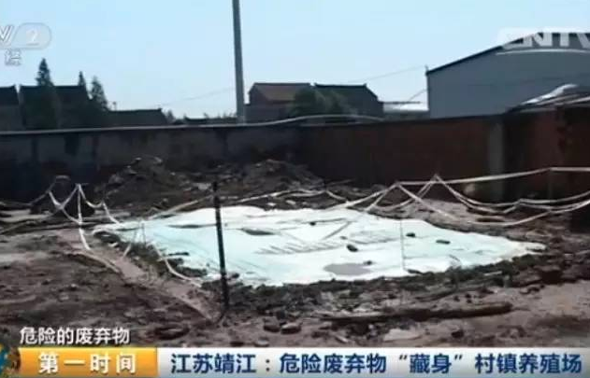
三是对前期成功经验的总结
体现了新形势下固体废物污染环境防治成功经验，突出问题导向，回应公众期待，满足实践需求，健全长效机制，制度规范可行，用最严格制度最严密法治保护生态环境，对加强疫情防控，打赢污染防治攻坚战，必将发挥积极作用。

Slide 11
02
修订固废法的简要历程

Slide 12
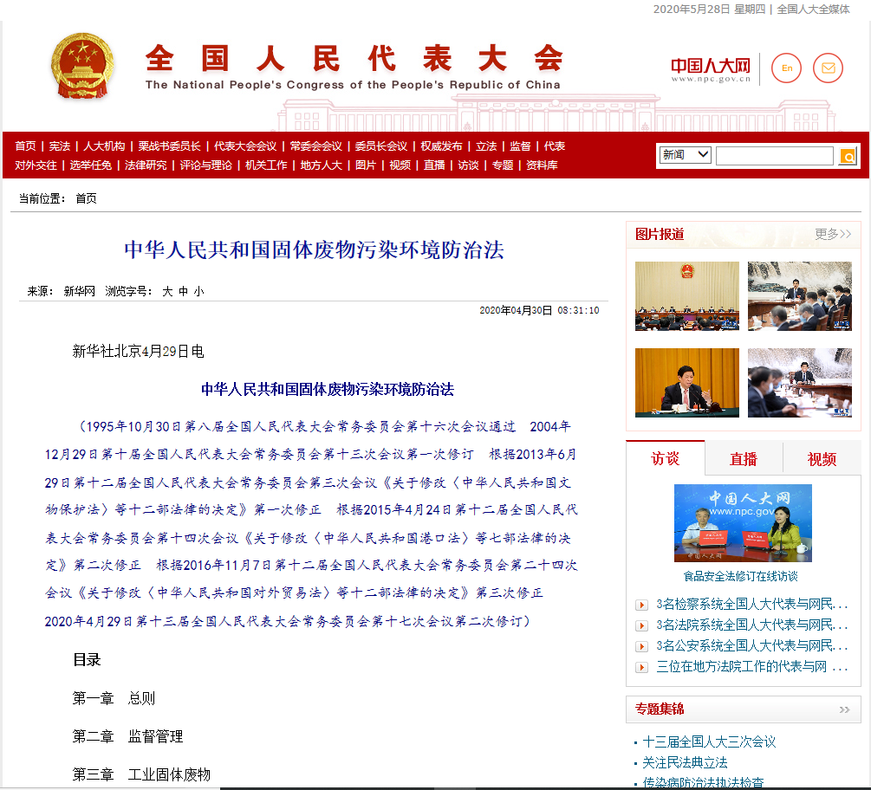
修订固废法的简要历程
1995年10月30日第八届全国人民代表大会常务委员会第十六次会议通过，自1996年4月1日施行。于2004年做过一次修订，2013、2015和2016就部分条款做过修改，2020年修订。
2015年4月
2004年12月
2013年6月
2016年11月
2020年4月

Slide 14
03
主要变化

Slide 15
一、十大亮点
1. 应对疫情加强医疗废物监管
根据疫情防控要求，新《固废法》增加了对医疗废物的监管要求

Slide 16
一、十大亮点
2.逐步实现固体废物零进口
2020年是禁止洋垃圾入境改革的收官之年，为进一步贯彻落实中央改革精神，为全面禁止“洋垃圾”入境改革提供法律保障，新《固废法》第二十四条规定“国家逐步基本实现固体废物零进口，由国务院生态环境主管部门会同国务院商务、发展改革、海关等主管部门组织实施。”

Slide 17
一、十大亮点
3. 加强生活垃圾分类管理
实践证明，垃圾分类作为推进生活垃圾减量化、资源化、无害化的主要手段之一，是防治环境污染的重要举措。新《固废法》为加强生活垃圾分类管理提供了法治保障。

Slide 18
一、十大亮点
4. 限制过度包装和一次性塑料制品使用
近年来，伴随网购和外卖的风行，过度包装和一次性塑料制品使用问题比较突出。据国家邮政局公布的数据显示，2019年中国快递业务量突破600亿件，同比增长26.6%，仅快递所耗胶带就可以缠绕地球1200余圈。

Slide 19
一、十大亮点
5. 推进建筑垃圾污染防治
未来，随着加速推进城镇化的进程，建筑垃圾总量会越来越多，建筑垃圾的资源化利用工作亟须推进。新《固废法》加大推进建筑垃圾污染环境防治工作的力度，增加了相关规定。

Slide 20
一、十大亮点
6. 完善危险废物监管制度
由于危险废物带来长期的环境污染和潜在的环境影响，社会公众对危险废物问题十分关注。新《固废法》回应社会公众的关切，对危险废物监管制度进行了完善。

Slide 21
一、十大亮点
7. 取消固废防治设施验收许可
深入贯彻落实“放管服”改革精神，根据《环境影响评价法》和《建设项目环境保护管理条例》的新要求，取消了对固体废物污染防治设施验收实施的行政许可，改为建设单位自主验收。

Slide 22
一、十大亮点
8. 明确生产者责任延伸制度
生产者责任延伸制度(Extended Producer Responsibility，简称EPR)，是指将生产者对其产品所承担的环境责任从生产环节延伸到产品设计、流通消费、回收利用、废物处置等全生命周期的制度。

Slide 23
一、十大亮点
9. 推行全方位保障措施
新《固废法》专门增设“保障措施”一章，作为第七章，系统规定强制保险、资金安排、政策扶持、金融支持、税收优惠、绿色采购等保障措施。

Slide 24
一、十大亮点
10. 实施最严格法律责任
新《固废法》在法律责任这一章，从过去共21条，增加到现在共23条，增加了处罚种类，提高了罚款额度，对违法行为实行严惩重罚。

Slide 25
04
企业需要特别关注的规定

Slide 26
（一）固废法的特点
固废法不同于《水污染防治法》、《大气污染防治法》等其他环保单行法之处在于，它不只是一部为排污单位设置环境管理义务和责任的法律。固废法对企业的影响实际渗透到了企业运营的全过程，甚至可以改变一家企业的盈利模式。比如，新固废法明确规定，国家逐步实现固体废物零进口。对于造纸行业来讲，废纸是除木浆外应用较为广泛的一种造纸原料， 而目前许多企业的废纸原料多半依靠进口。“固体废物零进口”的要求和国内废纸质量较差的现状，必然需要企业在发展战略上作出一些预判和部署。

Slide 27
（一）固废法的特点
另外，新固废法在对环境违法行为的“严惩重罚”方面也达到了新高度，多项违法行为的罚款数额是现行固废法的10倍。例如，现行固废法规定“不设置危险废物识别标志的”，处1万以上10万以下的罚款。而新固废法规定“未按规定设置危险废物识别标志的”，处10万以上100万以下的罚款，而且“不按规定设置”包含了未设置和设置不规范两种情形。“严惩重罚”的另外一个体现是，针对特定环境违法行为，除对企业本身进行行政处罚外，同时对企业的相关负责人进行处罚。新固废法应该是目前所有环境法律法规中适用“双罚制”最多的一部法律。另外，新法还增加了对企业相关责任人实施行政拘留的规定。

Slide 28
对部分违法行为实行“ 双罚制 ”
双罚制
双罚对象
双罚清单
是指对于单位违法，不但要依法对单位实施行政处罚，而且对单位负责的主管人员和其他直接责任人依法给予行政处罚的法律责任制度。
新固废法不但是规定实施“双罚”最多的环保法律，而且与其他环境法律中的双罚对象有所不同，除规定对“直接负责的主管人员和其他直接责任人员”进行处罚外，部分违法行为的被处罚对象还进一步扩展到“法定代表人和主要负责人”。
11种行为

Slide 29
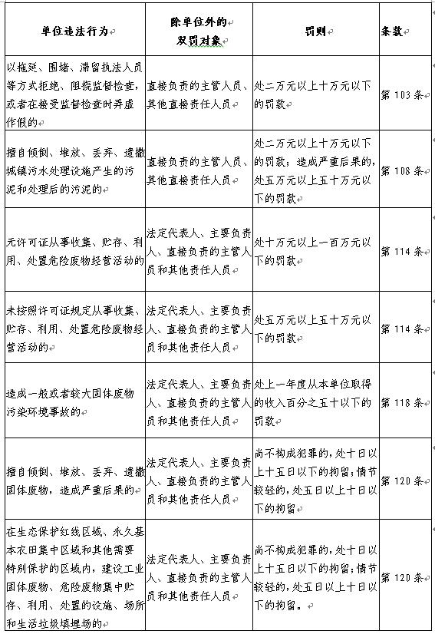
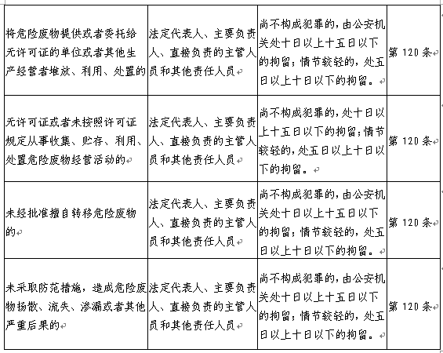
双罚制清单

Slide 30
对部分违法行为实行“ 双罚制 ”
主要负责人
直接负责的主管人员
其他直接责任人员
合伙企业营业执照上登记的执行事务合伙人，个体工商户的经营者、个人独资企业的投资人等。
一般是指对单位环境违法行为起到决定、批准、授意、纵容、指挥等作用的，具有一定管理领导职务的人员。
包括具体实施违法行为，或对违法起到较大作用的人员，既可能是单位的管理人员，也可能是普通职工，包括聘任、雇佣人员。

Slide 31
（二）对排污单位建立信用记录制度
新固废法第28条规定，生态环境主管部门应当会同有关部门建立产生、收集、贮存、运输、利用、处置固体废物的单位和其他生产经营者信用记录制度，将相关信用记录纳入全国信用信息共享平台。
生态环境领域，法律层面上，第一次提到将“相关违法信息记入社会诚信档案”是2018年修正的《环境影响评价法》，对象是环评报告的编制单位、编制主持人和主要编制人员。而新固废法第一次在法律层面上明确提出了“信用记录制度”，并且法律层面上第一次针对生产经营者适用信用惩戒。

Slide 32
（三）产废单位对工业固废的全程性责任
新固废法特别关注固体废物污染的“源头防控”。“工业固体废物”一章共11条，其中前4条是政府及职能部门宏观管理的内容，而后7条突出强调了“产生工业固体废物的单位”的污染环境防治义务和责任。
新法明确规定，产废单位要建立健全工业固体废物产生、收集、贮存、运输、利用、处置全过程的污染环境防治责任制度（详见，新固废法第37条）。这也就意味着，产废单位要负责固体废物的“从生到死”，无论哪一个环节出了问题，污染了环境或造成生态破坏，产废单位都有承担连带责任的风险。而产废单位建立起全流程规范的固废管理制度，是降低责任风险的唯一办法。

Slide 33
1.受托方的选择
2.签订书面委托合同
3.合同中约定污染防治要求
V
需要对受托方的主体资格和技术能力进行核实，这既是法律的明文要求，也是产废单位预防连带责任风险的第一步。“核实”需要委托方尽到谨慎注意义务，例如，委托方对受托方的注册资本、经营范围、相应资质、配套的硬件设施和专业技术人员、工作场所、过往业绩等方面的考察。同时注意，能够将“核实”情况外化为“证据”留存。
新固废法将签订书面委托合同做强制性要求，就在于书面委托合同可以作为环境监管部门对固废进行溯源的基本依托。而对产废单位而言，也能够帮助其隔离风险。如果未按照要求签订“书面合同”，固废外运后因第三方随意处置污染环境或破坏生态，追查到产废单位，产废单位因无法厘清责任界限，从而导致产废单位有承担全部责任的可能性。
法律明确要求合同中约定污染防治要求，用以明确受托方的附随污染防治义务。新固废法中还规定受托方有向委托方报告运输、利用、处置情况的义务，该义务是受托方对产废单位承担的一种民事义务，而非行政义务。因此，建议产废单位在委托合同中明确“告知义务”条款，以增强对固废去向的了解，降低责任风险。

Slide 34
建立工业固体废物管理台账。（新固废法第36条）
新固废法要求产废单位建立固废管理台账，如实记录产生工业固体废物的种类、数量、流向、贮存、利用、处置等信息。一方面，台账记录可以规范产废单位对固废的管理行为，真实反映日常生产过程中固废产生、利用、处置情况，实现固废可溯源可查询，另一方面，固废台账也是产废单位证明其已经依法履行了环境管理义务的主要依据。未如实记录台账，被生态环境执法部门责令改正的同时，将面临5万元以上20万元以下的罚款。

Slide 35
（四）全新固废管理制度的首次确立
1.工业固废污染防治纳入排污许可管理。
2.新固废法中增加产废单位进行清洁生产审核的规定。
3.明确提出建立电器电子、铅蓄电池、车用动力电池等产品的生产者责任延伸制度。

Slide 36
（五）与生产型企业紧密相关的其他固废管理要求
1. 建设项目配套建设的固体废物污染环境防治设施，竣工验收由目前的环境主管部门验收改为企业自主验收的规定。（新固废法第18条）
2.关于危险废物产生、收集、贮存、运输、利用、处置的的环境管理要求。（新固废法第六章及第112条）
3.收集、贮存、运输、利用、处置危险废物的单位投保环境污染责任保险的规定。（新固废法第99条）
4.关于禁止生产、销售、进口或者使用、转让给他人使用限期淘汰的设备，或者采用淘汰生产工艺的规定（新固废法第33条、第102条。第109条）
5. 新增跨省转移固废进行利用备案的规定（新固废法第22条）
6.国家逐步实现固体废物零进口的规定（第24条、第25条）
7.实验室固体废物的管理（第73条）
8.限制商品过度包装的规定（新固废法第65条、第68条、第105条、
9.对一次性塑料制品、一次性用品的限制（第69条、70条）
10.关于环境信息公开义务的规定（新固废法第18条、第29条、第66条、第102条）

Slide 37
感谢聆听
资源整合，产品服务
↓↓↓
公司官网 | http://www.bofety.com/
如需进一步沟通
↓↓↓
联系我们 | 15250014332 / 0512-68637852
扫码关注我们
获取第一手安全资讯
微信公众号
抖音

